Slide 1
Exposé sur la robotique
Léonie BOURGY
Hanaé THIERY

Slide 2
Sommaire
3. Introduction
4. Bref historique de la robotique
5. Présentation de deux robots ou automates
6. Programmation du robot et algorithme
7. Présentation d’un métier lié à la robotique
8. Présentation du robot réalisé
9. Présentation d’une œuvre liée à la robotique
10. Conclusion

Slide 3
Introduction
Robotique :
vient du tchèque robota : travaille/corvée/besogne
ensemble des études & techniques mises au point pour fabriquer un robot

Slide 4
Bref historique de la robotique
Anubis tête de chien à mâchoire mobile
Tortues de Grey Walter
Unimate
Da Vinci
Pepper

Slide 5
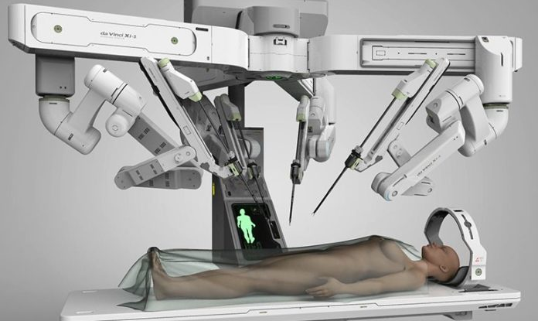
Présentation de 2 robots​
Da Vinci​
Persévérence
-Robot d’assistance médical
​-Aide les chirurgiens lors d’opérations complexes
-Extrêmement préscis ​
-Robot d’exploration marsienne
-Prélève des échentillons de sol marsien
- Actuellement sur Mars

Slide 6
Comment est programmé un robot ?
Un robot est programmé de façon à suivre l’algorithme qui lui a été intégré.

Slide 7
Métier lié à la robotique
Ingénieur en robotique :
- concevoir des prototypes
- s’exerce dans : l’industrie, la médecine et l’armée

Slide 8
Présentation du robot réalisé
R.S.D.L.:
Carrosserie
12cm de longueur
10cm de largeur
7cm de hauteur
Suit une ligne noire

Slide 9
Œuvre lié à la robotique
Le robot qui rêvait de Asimov

Slide 10
Conclusion
Pus rapide et plus précis
Meilleur rendement dans les usines
Explorer des environnements hostiles
Comme par exemple : l’espace ou les fonds marins
Assistance médicale
Aide pour les opérations et assistance aux personnes âgées/handicapées
Ne cesse d’évoluer
Sera peut-être capable de penser et d’apprendre comme nous
Peut représenter un danger
S’il venait à penser : menace de révolte

Slide 11
